Slide 1
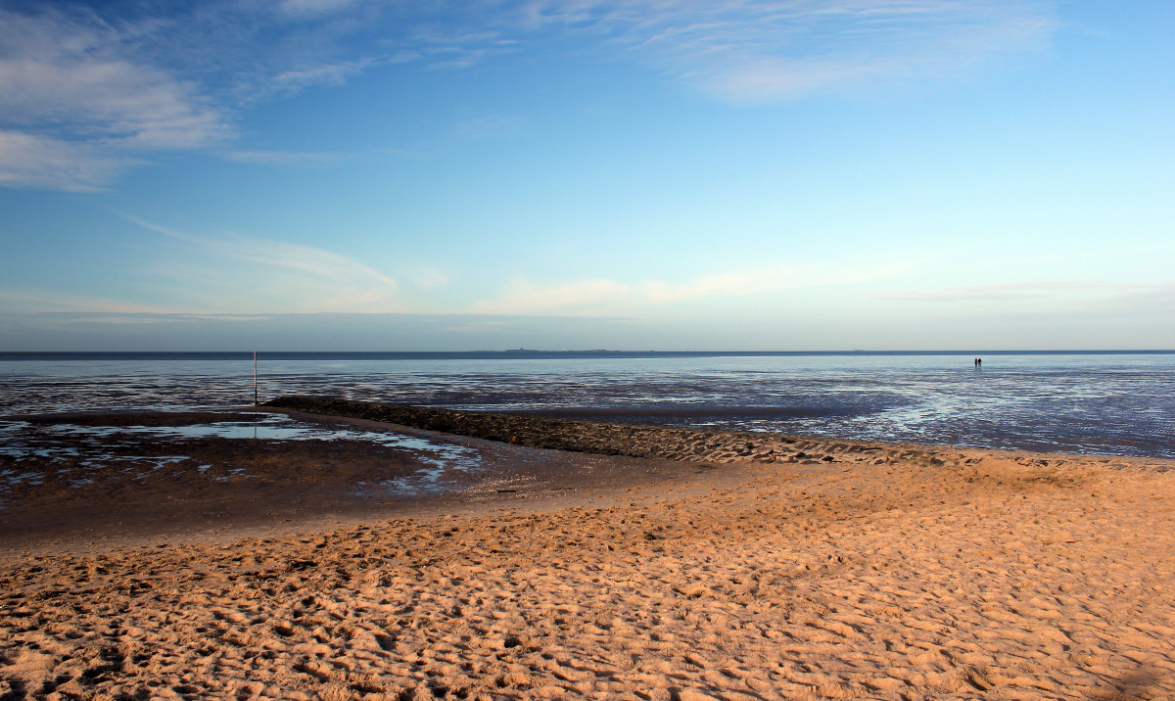
Klooster aan Zee Oostvoorne
Notes:
Na de gemeente avond in oktober heeft de kerkenraad een werkgroep en een klankbordgroep aangesteld.
De opdracht van de kerkenraad was om een volledig ondernemingsplan uit te werken, niet alleen het ruwe idee, maar concreet uitgewerkt met kosten, organisatie en natuurlijk de inhoud (missie, visie en mogelijke activiteitenlijst)
De klankbordgroep bestaat bestond uit een groep van 7 positief kritische mensen (zowel uit als van buiten de gemeente), die gedurende het proces van de werkgroep op de plannen hebben kunnen reageren.

Slide 2
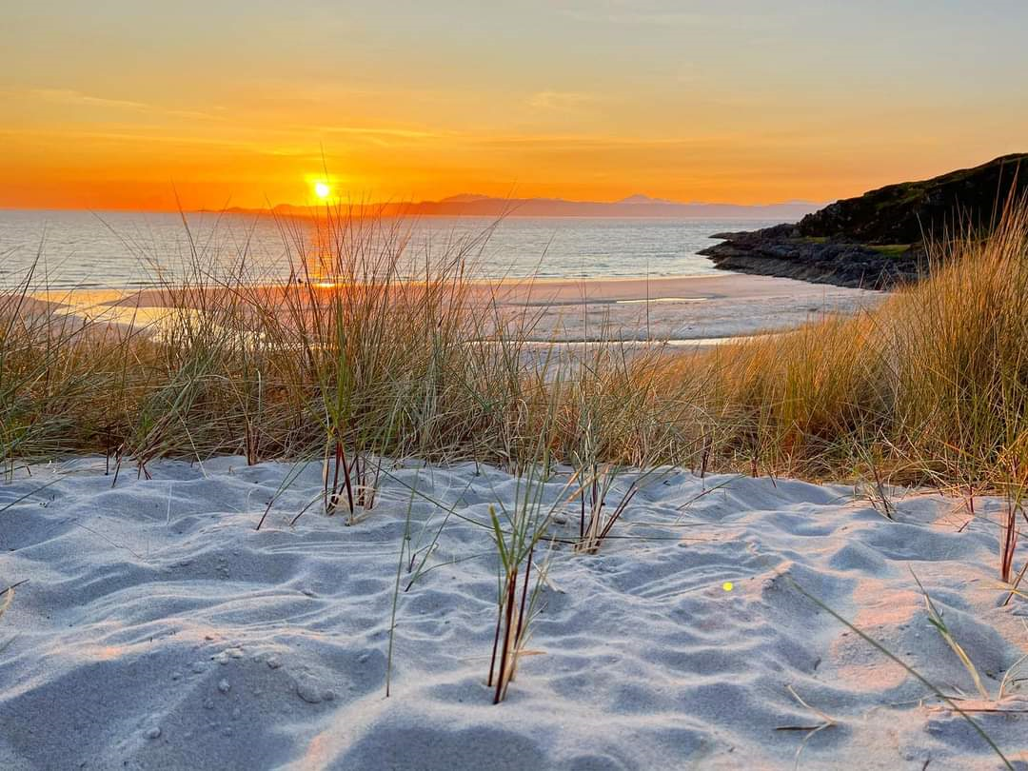
Onze droom…
Onze droom het is realiseren van een fijne plek waar mensen rust en ruimte vinden om na te denken over dingen die hen bezighouden en om hen te verrassen met stilte en ontmoetingen die hen energie geven. Zodat zij opgeladen en met nieuwe perspectieven huiswaarts keren.
Onze droom is ook een plek waar mensen elkaar kunnen ontmoeten in een ongedwongen sfeer en kunnen genieten van ontspanning. Kerk zijn middenin de samenleving wordt voelbaar in gastvrijheid.

Slide 3
Missie
Als geloofsgemeenschap voelen we ons geroepen om dat wat we zelf ervaren aan rust, verbondenheid, hoop en solidariteit, te delen met anderen.
Samen zoeken we naar nieuwe vormen van zingeving en spiritualiteit.
Notes:
Missie: waarom bestaan we. Wat de reden om dit te gaan doen. Is dus wat abstract geformuleerd. Visie: hoe gaan we de missie uitvoeren. Wordt al wat concreter.
Vraag: kunnen jullie je herkennen in deze missie?

Slide 4
Visie (1)
We werken vanuit de christelijke traditie en leven de overtuiging dat je onvoorwaardelijk geliefd bent.
We nodigen je uit om na te denken over de relatie met jezelf en je omgeving. We bieden je de ruimte om te reflecteren op het leven.
We creëren een veilige omgeving waarbinnen ontmoeting en onderlinge bemoediging mogelijk zijn.
Je gaat met nieuwe energie naar huis.

Slide 5
Visie (2)
We doen dit door je programma’s aan te bieden die de volgende elementen bevatten: stilte en verstilling, gesprek en ontmoeting, reflectie en persoonlijke groei.
We zijn er voor iedereen: rustzoekers, zinzoekers, kritische denkers en gelovigen. We hebben daarbij expliciet oog voor sociale duurzaamheid en hen die een extra steuntje in de rug goed kunnen gebruiken.

Slide 6
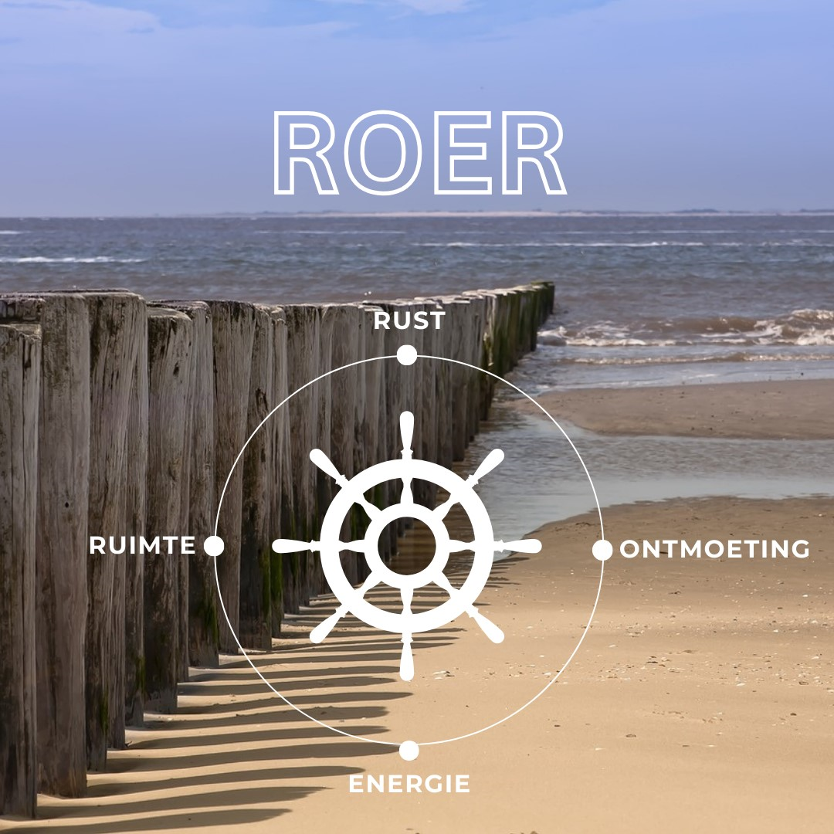
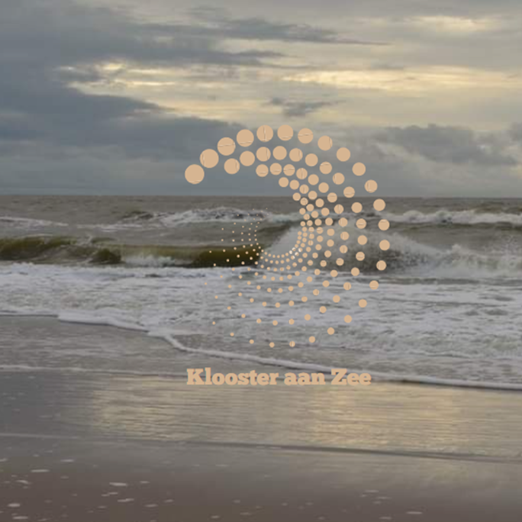
Kernwaarden
Rust
Ontmoeting
Energie
Ruimte

Slide 7
Basis-eisen (1)
Onze programma’s zijn inclusief overnachting. Want:
kortere programma’s leiden niet tot de rust en reflectie die we beogen. Het blijft dan aan de oppervlakte hangen en dat is nu juist wat we niet willen.
het bieden van overnachtingsmogelijkheden is ook financieel interessant. Het versterkt de exploitatie. Dit blijkt ook bij andere kloosters (o.a. Huissen).
Vergader- en overnachtingsfaciliteit in directe nabijheid van de kerk. De dorpskerk krijgt een duidelijke plaats in de activiteiten (bijv. vieringen).
Van betekenis voor de kerkelijke gemeente en het dorp. Geen conferentieoord, maar een plaats waar deelnemers, gemeenteleden en dorpsgenoten iets aan hebben.

Slide 8
Basis-eisen (2)
Alle activiteiten worden getoetst aan de missie en visie. Wat niet past, wordt niet uitgevoerd.
Kwaliteit en zorgvuldigheid in alle facetten van de activiteiten: voeding, medewerkers, programma’s, huisvesting, etc.
We werken als juridisch en economisch zelfstandige entiteit (stichting) die zelf verantwoordelijk is voor haar inhoudelijk en bedrijfseconomisch functioneren.
Na 1 of 2 jaren met aanloopverliezen draait het klooster tenminste een neutraal financieel resultaat.

Slide 9
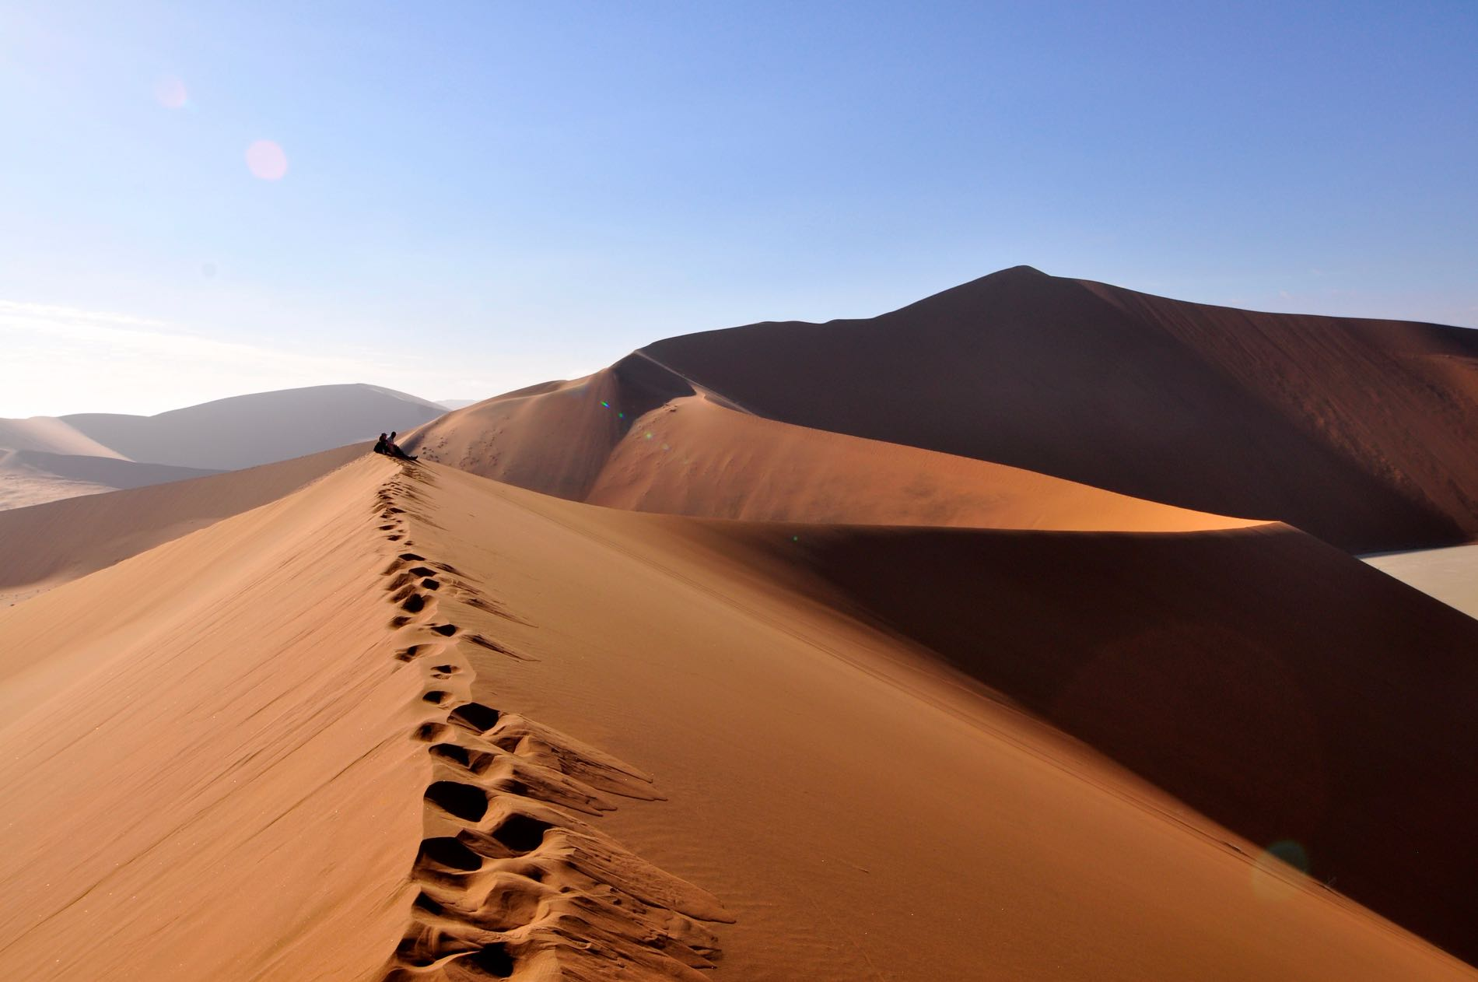
Wat gaan we doen?
Stilteretraites
Leiderschapsontwikkeling
Wandelretraites
Omgaan met rouw/verlies; burnout
Thema weekenden (muziek/kunst, specifieke doelgroepen)
Trainingen en cursussen die passen binnen onze missie en visie
Dagopening & -sluiting in de Dorpskerk (vrij toegankelijk)
Deze foto van Onbekende auteur is gelicentieerd onder CC BY

Slide 10
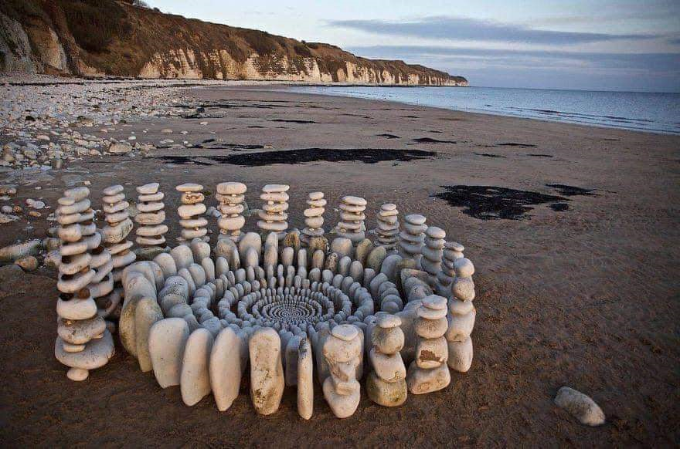
Wat gaan we nog meer doen?
Herbergfunctie van het klooster:
Gastvrijheid voor mensen die rust zoeken (ontmoeten, eten, drinken, slapen)
Gezond en lokaal eten
Ontmoetingsplaats voor dorp en streek

Slide 11
Wat hebben we tot nu toe gedaan?
Werkgroep heeft het idee stap voor stap uitgewerkt
Marktinventarisatie gedaan incl. prijsvergelijking
Overlegd met diaconie/CvK/kerkenraad en classis/CCBB
Overlegd met klankbordgroep (in- en extern)
Op zoek naar een pand
Missie-visie-kernwaarden beschreven
Logo bedacht
Ondernemingsplan geschreven
Allerlei ideeën over inhoudelijke programma’s bedacht

Slide 12
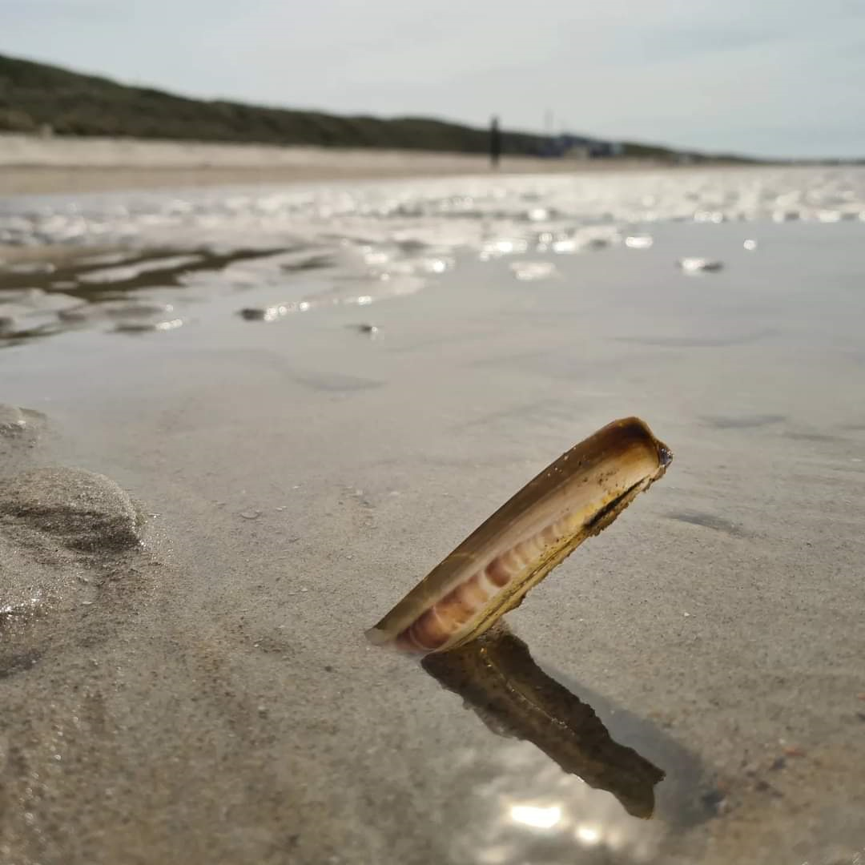
Hoofdconclusies
Het initiatief is haalbaar
Alom enthousiasme over het plan:
Lokaal
Classis
Pioniersnetwerk PKN
Trainers
Andere kloosterinitiatieven
Aandacht nodig voor beperking van de risico’s (vooral financieel)

Slide 13
Gaat de PGO linksaf of rechtsaf ?
Pot verteren:
Verder gaan op oude weg
Steeds minder mensen
Sterke vergrijzing
In zichzelf gekeerd
Niet relevant in samenleving
➔ Doodlopende weg ?
Investeren:
Oude weg vernieuwen
Kennismaken met nieuwe mensen
Jonge mensen aanspreken/helpen
Naar buiten gekeerd met behoud van identiteit
Relevant in samenleving en dorp
➔ Nieuwe toekomst ?

Slide 14
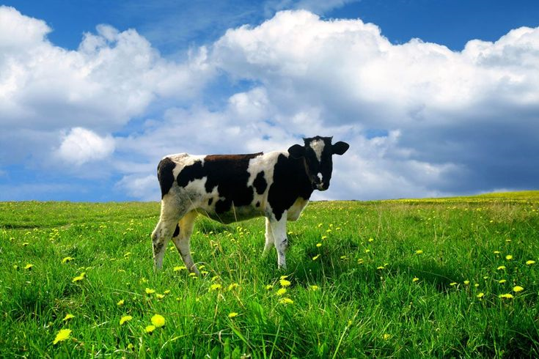
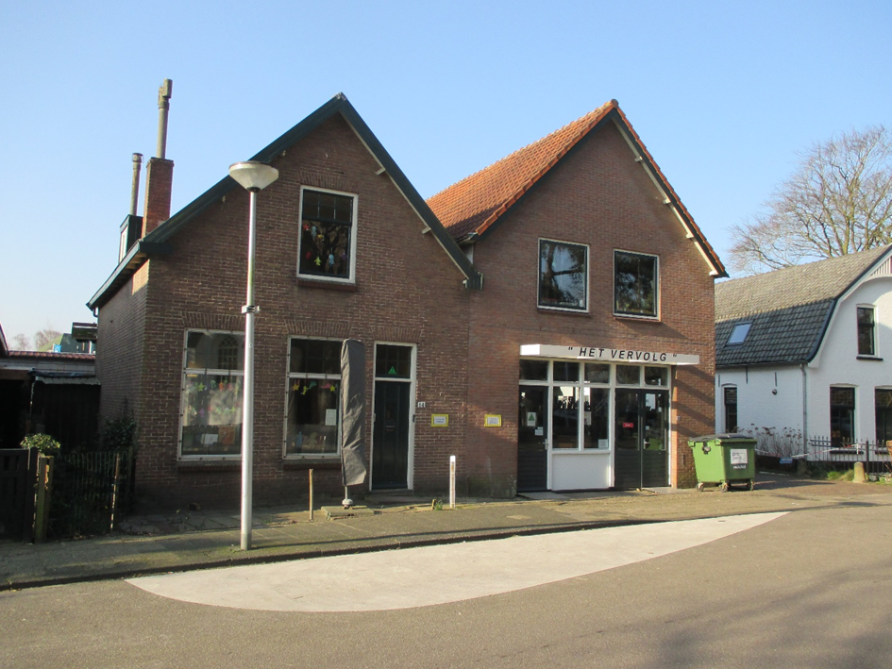
Wat bezit de PGO ?
Wat heeft de PGO aan bezittingen?
Dorpskerk (in de boeken voor €1,-)
2 pastorieën (Hoflaan en Fazantenlaan)
Kerkplein 12-14 (Het Vervolg)
Landerijen (ongeveer 15 ha)
v.d. Meerweg 6 (onderdeel van de CNS)
Beleggingsportefeuille (goed gevuld)
Geen hypotheken op het onroerende goed
Het totaal aan bezittingen bedraagt ongeveer 4 miljoen euro

Slide 15
Om wat voor investering gaat het?
Koopprijs accommodatie 2 tot 2,5 miljoen euro
Aanschaf- en opknapkosten ± 3,5 ton
NB is op dit moment slechts een ruwe schatting…

Slide 16
Kunnen we dat wel betalen?
CCBB
Gedachten over de financiering:
PGO schaft het pand aan en verhuurt het aan Klooster/Herberg
PGO heeft meerdere opties over inzet van huidige middelen.
We schrijven diverse fondsen aan voor (opstart)subsidies.
Stichting “vrienden van” oprichten voor donaties (particulieren, ondernemers, etc.)
Overleg met landelijke kerk en de classis over mogelijkheden en beheersing van risico’s
Het Classicaal College voor Behandeling van Beheerszaken beoordeelt het financieringsplan

Slide 17
Paneldiscussie & Vragen
Wat vindt u van het plan?
Steunt u een verschuiving in de portfolio van de bezittingen van de PGO, waarmee de start van het klooster aan zee mogelijk wordt (aanschaf van een pand met de bijbehorende kosten)?
Zijn er onder u die nu al concreet willen bijdragen door lid te worden van de “Vrienden van het Klooster aan Zee” stichting? Concreet bijdragen kan bijvoorbeeld met donaties, inhoudelijke suggesties en/of vrijwilligers werk

Slide 18
Stappen na nu (1)
Opties voor huisvesting verder onderzoeken/uitwerken
Verwacht proces/tijdpad financiële zaken:
Juni-augustus: overleg CvK/Diaconie/werkgroep over mogelijke scenario’s en hun gevolgen voor de financiële huishouding van de gemeente
Voor 1 september: scenario’s opgestuurd naar CCBB
September: gemeentevergadering
Sept/oktober: voorgenomen besluit van de kerkenraad
Voor 1 november: akkoord van het CCBB
Stichting oprichten (ook vriendenstichting)

Slide 19
Stappen na nu (2)
4. Onze plannen extern laten toetsen (o.a. directeur Klooster Huissen)
5. Statuten stichting voorbereiden
6. Profiel kwartiermaker/manager opstellen
7. Programma’s verder ontwikkelen
8. Marketing/communicatie en fondsenwerving oppakken
9. Boekhouding inrichten
10.Onderzoek (bedrijfs)vergunningen

Slide 20
Tenslotte
Vragen/opmerkingen/suggesties zijn meer dan welkom direct en per mail: wjwezeman@gmail.com
Presentaties en opname komen op de website

